Slide 1

Tecnologías para producción de petróleo pesado con alto contenido de sólidos
Lucas Robles
Lucas Romano
Pluspetrol S.A. – Distrito Río Colorado

Slide 2
CONTENIDO
Presentación de las áreas
Introducción a la problemática
Tecnologías y metodologías aplicadas
Conclusiones

Slide 3
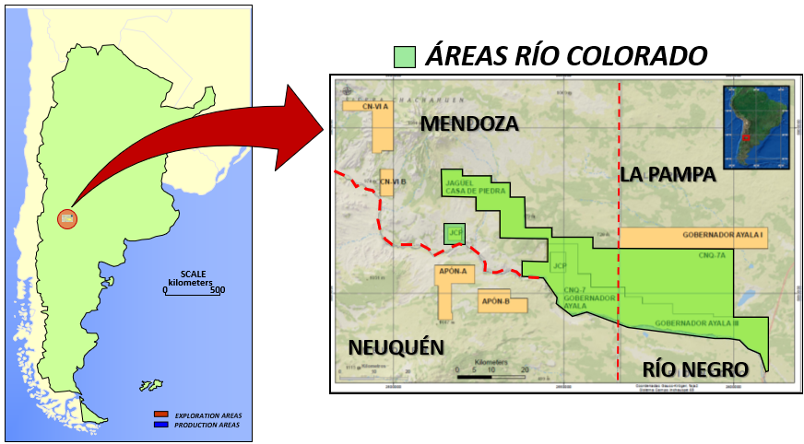
Presentación de las áreas
  CARACTERÍSTICAS DEL RESERVORIO / FLUIDOS
  Principales Formaciones Productivas:
  Lower Centenario y/o Upper Centenario
  “ARENAS NO CONSOLIDADAS”
  Porosidad: 30-35%
  Permeabilidad: 0.5 – 4 [Darcy]
  Profundidad promedio: Pozos @ 650 [m] / Objetivos @ 550 /620 [m]
  Presión de reservorio: 25 [kg/cm2] (sub-presionado)
  Temperatura de reservorio: 38 °C
  Densidad del crudo: 18 - 19 °API (HEAVY OIL).
  Viscosidad del crudo: 250 / 450 [cp]
  Técnica de producción: C.H.O.P.S. (Cold Heavy Oil with Sand)+ Waterflooding.
  Sistema de levantamiento: PCP
Notes:
Técnica de explotación: Cold Heavy Oil Production with Sand (CHOPS) tienen como objetivo maximizar el recupero de petróleo promoviendo el flujo de arena desde el reservorio,
Para esto se debe asegurar el flujo de arena en el reservorio, a través de los punzados, en el fondo del pozo, a través de la bomba y la tubería de producción y del sistema de captación en superficie.

Slide 4
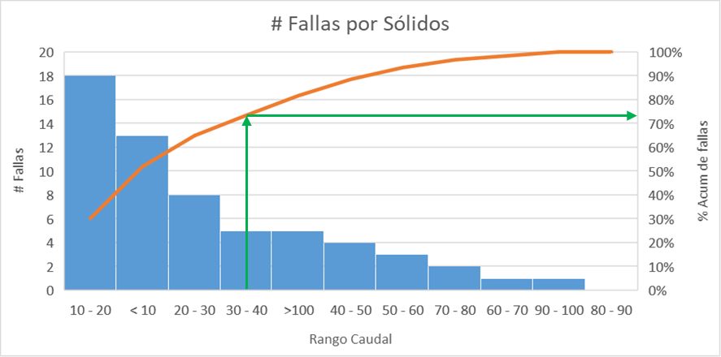
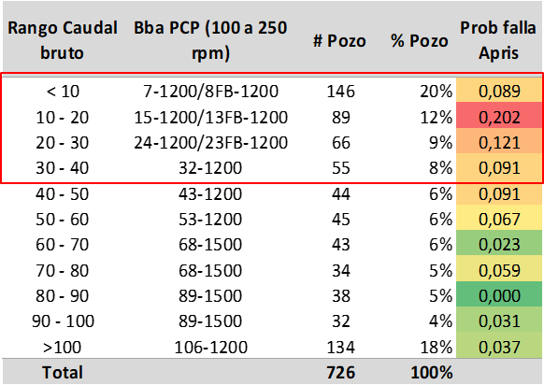
Introducción
Durante las etapas tempranas de producción de pozos CHOPS, el contenido de sólidos es muy elevado, generando problemas de aprisionamientos de bombas, fallas prematuras y pérdidas de producción, elevando los costos operativos.
Un diseño adecuado del sistema de extracción en pozos donde la probabilidad de tener altos cortes de sólidos es alta permite reducir los riesgos de aprisionamientos y los costos operativos asociados.
Varias tecnologías pueden converger en un diseño para volverlo optimo para el manejo de arena. Estas tecnologías logran la sinergia esperada para incrementar los run life de los pozos.
Antecedentes: MTBF asociados a manejo de sólidos < 120 días
Notes:
Como se comentó, durante las etapas iniciales de producción de pozos CHOPS, el movimiento de sólidos desde el reservorio hacia le pozo es muy elevado y se vuelve una condición crítica.
En la siguiente figura, los 4 primeros rangos (36%) suman el 49% de pozos del yacimiento; estos acumulan el 73% de las fallas por aprisionamiento
La tabla resume las probabilidades de falla por aprisionamiento de distintos rangos de caudal. Como se puede apreciar, los rangos menores a 40 m3/d tienen la más alta probabilidad. Los rangos posteriores muestran un descenso de la tasa de falla simplemente porque están asociados a otro mecanismo de drenaje: la recuperación secundaria.

Slide 5
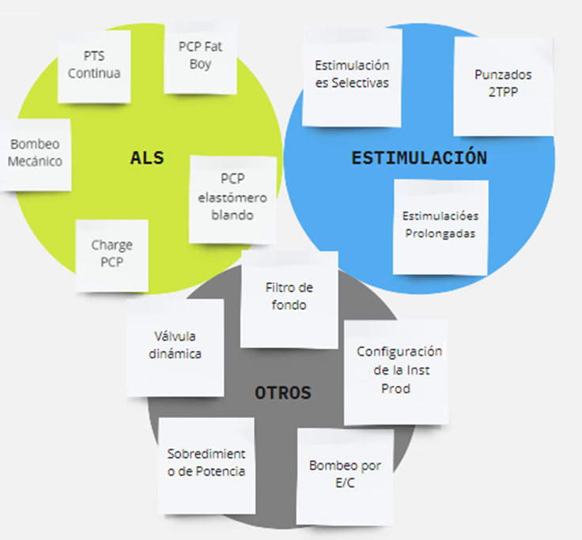
Tecnologías y metodologías aplicadas
1

Slide 6
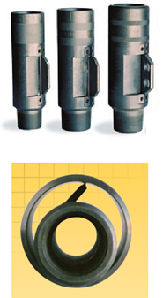
Tecnologías aplicadas - ALS
  Diseño FAT BOY
    En aplicaciones en donde se produzcan cantidades significativas de arena ( >2% en volumen de arena) la capacidad de bomba para transportar arena se torna una habilidad importante a tener en cuenta.
      Características del modelo:
        Incrementa el área transversal de la cavidad (> vol de cavidad)
        Ángulo de barrido más bajo (> capacidad de limpieza de cavidad)
        Menor paso de rotor
        Elastómero blando de alta resiliencia
        Interferencia rotor/estator moderada a alta
Notes:
Beneficios esperados:
Mejor capacidad de barrido de la cavidad
Mejor llenado de cavidades
Mejor movimiento de petróleo pesado y arena
Menor velocidad en la cavidad, por lo tanto, menor tasa de desgaste
Bombas más cortas
Mejor capacidad para manejar sólidos de gran tamaño
En los pozos de Rio Colorado, el diámetro interno de tubing 3,5” 9,3 lb/ft revestido con PEAD limita el diámetro drift del rotor a los modelos 23 FB-1200
Estos modelos de bombas se utilizan con niple de paro ranurados: ya que maximizan la succión de la bomba, mantenerla libre de taponamientos y mejorar la suspensión de sólidos.
Además, se usan con rotores extendidos (XL o XXXL) de diseño Paddle Rotor. Con esto se:
Asegura que los sólidos permanecen fluidizados
Reduce la pérdida de carga adicional que generan los altos cortes de arena
Asegura suficiente fluido para transportar los sólidos
Longitud del niple de paro debe alojar la extensión del rotor o el paddle rotor (tag bar XXXL): STD + 16 in (según proveedor).
Las anclas de torque utilizadas son los modelos TX con una sola aleta. Se prefieren cuando se coloca la bomba por debajo de los punzados ya que maximizan el pasaje anular, disminuyendo el riesgo de acumulación de sólidos entre el casing y el ancla
El ancla se ubicará debajo de los punzados cuando se desea asegurar que los sólidos producidos a través de los punzados lleguen a la bomba y sean transportados a superficie. En estos diseños se recomienda el uso de niples ranurados con rotores tipo paddle y anclas TX para optimizar la succión de la bomba, manteniendo los sólidos efectivamente suspendidos.

Slide 7
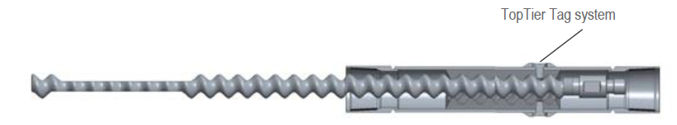
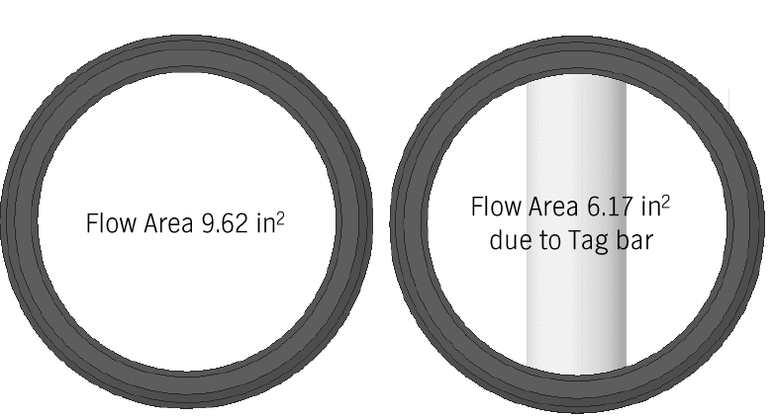
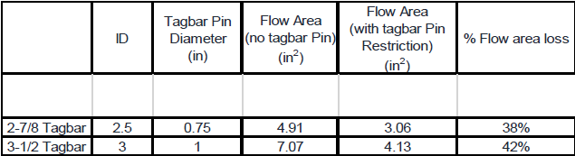
Tecnologías aplicadas - ALS
  Diseño TOP TIER
    El flujo de fluido cargado de sólidos genera grandes caídas de presión en la succión convencional de la bomba, reduciendo el llenado de las cavidades y la capacidad de la bomba para manejar altos contenidos de sólidos.
    Con el fin de reducir al máximo estas restricciones, el niple de paro se elimina de la parte inferior de la bomba, dejándose solo el ancla.
    Es una bomba PCP modelo fat boy en conjunto con un rotor extendido tipo paddle rotor donde se ha colocado un No-Go en la descarga de la bomba y sobre el cual se referencia para el espaciado

Slide 8
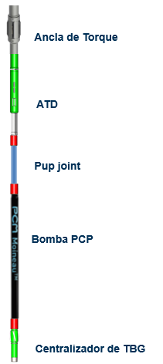
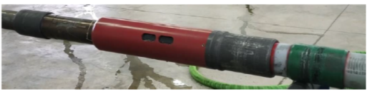
Tecnologías aplicadas - ALS
Válvulas de drenajes (ATD)
Se instalan en la descarga de la bomba PCP
Tienen por objetivo liberar al anular del pozo todos los sólidos que pudiesen ubicarse en la descarga
Activación durante el back spin.
Diseño, Ancla ATA
Características:
  Alta confiabilidad, bajo torque de operación para abrir y cerrar (80 lb-ft).
  No es necesario presurizar el tubing para abrir el drenaje antes de intervenir el pozo.
  Interior de pasaje pleno.
  El área total de descarga de los puertos en su estado abierto es mayor que la sección transversal de la válvula.
  No requieren modificar o agregar elementos adicionales a la sarta de varillas.
  No requiere un espaciado del rotor muy exigente.
  Se conecta directamente a la sarta de tubing.

Slide 9
Tecnologías aplicadas - ALS
Varillas de bombeo
La sarta de varillas permite transmitir torque a la bomba. Este torque se ve incrementado considerablemente en aplicaciones con alto contenido de sólidos, no es suficiente proporcionar el correspondiente a la potencia hidráulica que demandará la bomba para los caudales de diseño.
Las varillas seleccionadas para manejo de arena se caracterizan por:
  Rosca tipo API spec 11B
  Mayor longitud roscada
  Menor longitud de under cut
  Menor diámetro de pin.
La conexión No API tiene las siguientes ventajas:
  Mayor disponibilidad de torque para igual
  diámetro de v/b.
  Conexiones de menor diámetro.
  Menor restricción al flujo en las uniones.
  Menor desgaste con el tbg/PEAD.
  Requiere cupla High Strenght
Notes:
Para considerar las solicitaciones adicionales resultante de las altas fricciones que se generan durante el transporte de sólidos desde la succión de la bomba hasta superficie, la sarta de varillas debe sobredimensionarse.
En base a la experiencia en campo se elaboró una matriz de selección para aplicaciones de alto torque (figura 9).
Para los rangos bajos se sobredimensiona el diámetro y de la sarta utilizanod varillas 1” D.
Para los rangos superiores se utilizan varillas NO API con pin extendido, denominadas Drive rod.
Estas están diseñadas para cargas axiales y torsionales cuasi estáticas, optimizadas para PCP.

Slide 10
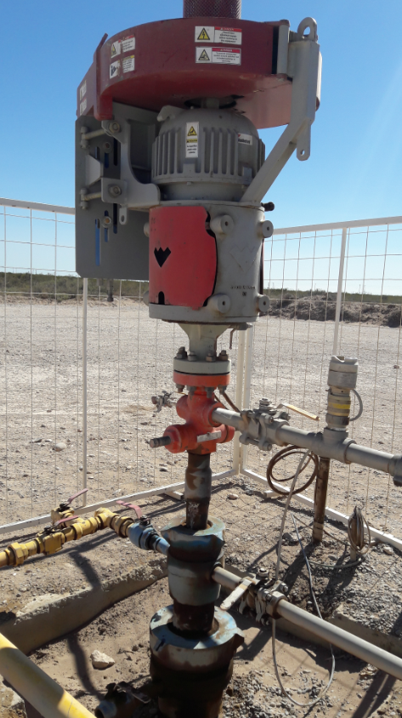
Tecnologías aplicadas – Equipo ALS
Equipo de superficie
La potencia instalada en el cabezal es el factor decisivo si se esperan altos cortes de sólidos.
Al dimensionamiento de potencia según la potencia requerida por el pozo para producir los caudales de líquidos esperados, a las presiones impuestas por el sistema de captación, se deben considerar las demandas adicionales que genera la presencia de sólidos o arena durante el bombeo.
Como regla general, la potencia y la relación de transmisión deberán ir en concordancia con el limite de torque de la sarta de varillas seleccionada según matriz de selección de varillas para condiciones de alto corte de sólidos.
Este sobredimensionamiento permite suplir cualquier incremento en la demanda de torque cuando la bomba puede estar manejando altos contenidos de sólidos.
Si el pozo tiene antecedentes de producir sólidos o se espera que exista una producción con altos cortes de sólidos, la potencia instalada mínima es 40 HP.

Slide 11
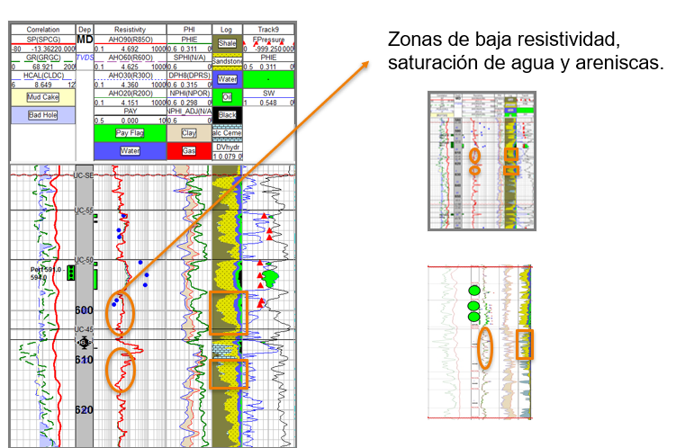
Tecnologías aplicadas - Dilución
Punzado de capa de agua
Recuperar la producción de pozos críticos en manejo de sólidos a partir de punzado de capa de agua, con el objetivo de generar efecto de “dilución” que ayude a levantar los volúmenes de arena producidos por el pozo y evitar aprisionamiento.
Se analizó productividad de pozos con ensayos de agua de la capa de interés.
Se construye la IPR para los test identificados, se utiliza modelo multilayer de Darcy y se define el nuevo punto de operación esperado.
En función del calculo de índice de productividad de la capa de agua durante el ensayo se define avanzar con la terminación, ampliar la capa o directamente aislar nuevamente.
Notes:
Se analiza la productividad de pozos con ensayos de agua de la capa de interés. Se construye la IPR para los test identificados, se utiliza modelo multilayer de Darcy y en base a los ajustes se define el nuevo punto de operación esperado.
En funcion del calculo de IP de la capa de agua durante el ensayo se define avanzar con la terminación, amplicar la capa o directamente aislar nuevamente.

Slide 12
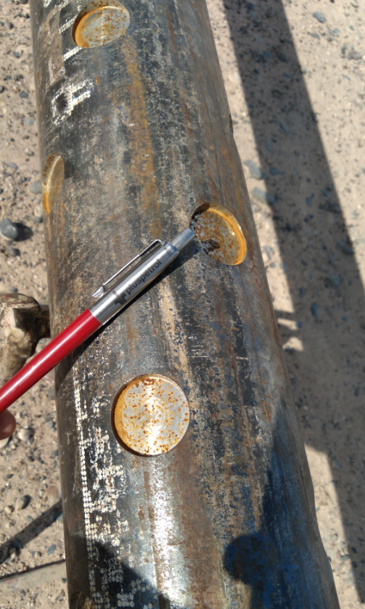
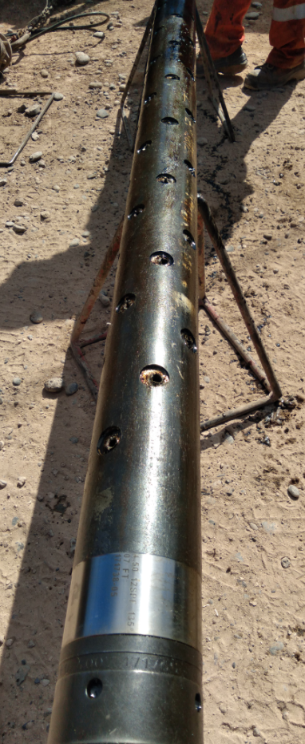
Tecnologías aplicadas - Remediación
Punzados de alta densidad big hole
Con esto se busca mantener el flujo de liquido y sólidos al pozo de manera sostenida, reduciendo la probabilidad de taponamiento de punzados o restricciones en el flujo alrededor de este
Cualquier restricción puede disminuir la productividad del pozo y la capacidad de transporte de sólidos.
El Carrier y la carga utilizadas son:
  cañón 4,5”, 12 TTP, 135°, carga # parte ETA SA: TC41RBH (21 g, HE: 0,83”, PE: 7”)
Con esta tecnología se ha logrado recuperar productividad en pozos con caídas evidentemente asociadas a daños en los punzados y mejorar el manejo de arena en pozos críticos por fallas por aprisionamientos.

Slide 13
Metodología aplicadas - Modelado
Modelo de Transporte de Sólidos
Se selecciona correlación que mejor represente los transportes de sólidos de Rio Colorado
Se desarrolla aplicación para análisis de transporte de sólidos y performance de ALS
No se puede incluir dentro de PROSPER pero se desarrolla aplicativo capaz de:
  Conectar mediante OpenServer
  Modelado IPR
  Modelado PCP
  Modelado sistema
  Velocidades críticas
  Comportamiento del sistema en el transporte
  de sólidos
Revisión y análisis de literatura
Selección de modelos a evaluar
Evaluación de desempeño de modelos
Envolvente de modelos en campo
Selección de modelo
Programar para PE
Notes:
Zandi& Govatos
turian y shuan

Slide 14
Conclusiones
Se logro estandarizar metodología de análisis y diseños de instalaciones para manejo de sólidos en función la problemática visualizada en cada caso.
Reactivación de más de 15 pozos parados por problemas de manejo de sólidos.
Se extendió el MTBF por causa raíz sólidos en los pozos críticos
Reducción del índice de intervención asociado a sólidos con importante ahorro en costos de Pulling o Flush by

Slide 15
MUCHAS GRACIAS
Pluspetrol S.A. – Distrito Río Colorado

